Slide 1
학교 탐방 시뮬레이션 .
눈송이의 하루
27조
1813701 김규리 1910896 천옥희 2010428 김지은 1916336 박다미

Slide 2


목차
01
프로젝트에서 맡은 역할과 기여도
02
클래스의 관계
03
사용한 클래스의 분류

Slide 3
프로젝트에서 맡은 역할과 기여도

Slide 4
프로젝트에서 맡은 역할과 기여도
김규리
천옥희
박다미
김지은
역할과 기여도
역할과 기여도
역할과 기여도
역할과 기여도
학교 탐방 스토리 구성 및 정리 PPT 제작
학교 탐방 스토리 코딩
학교 탐방 초기 코드 및
학교 탐방 스토리 코딩
시간표 수업 추가 기능 및
스레드 부분 코딩
시간표 구조 및
학교 탐방 챕터 스토리 코딩

Slide 5
클래스의 관계

Slide 6
Search
TimeTablePanel
new TimeTablePanel();
new First();
클래스의 관계
BackgroundMusic
First
Main
new BackgroundMusic();
new ButtonSound();
new Search();
new Second();
ButtonSound
new First();
main 클래스
스레드 클래스
Second
third
학교탐방 클래스
public static JTextField name;
new ButtonSound();
new Third();
Second.name.getText();
new ButtonSound();
new Fourth();
시간표 클래스
의존관계

Slide 7
Fourth1
클래스의 관계
Second.name.getText();
new ButtonSound();
new Fourth1_1();
Second
Fourth2
ButtonSound
public static JTextField name;
new ButtonSound();
new Third();
Second.name.getText();
new ButtonSound();
new Fourth2_1();
Fourth3
Second.name.getText();
new ButtonSound();
new Fourth3_1();
Fourth
Second.name.getText();
new ButtonSound();
new Fourth1();
new Fourth2();
new Fourth3();
public static int p;
Sixth
Fourth.p;
new ButtonSound();

Slide 8
사용한 클래스의 분류

Slide 9
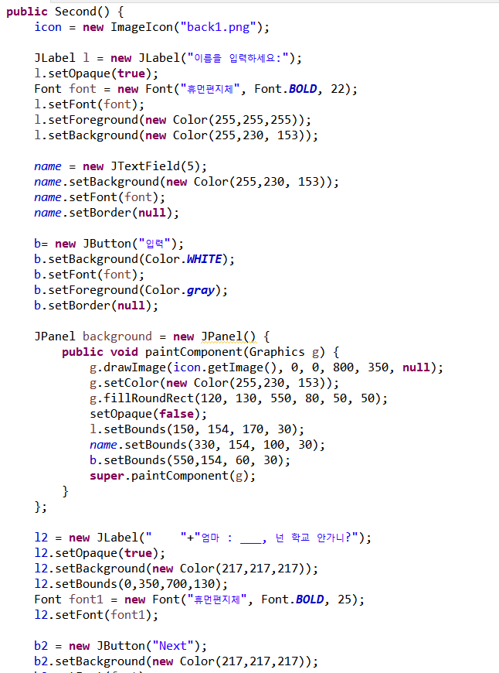
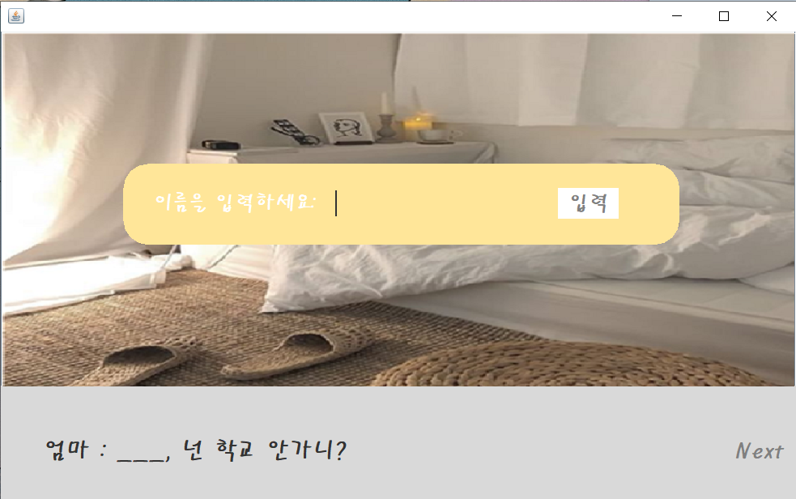
클래스의 분류01. 배운 클래스

Slide 10
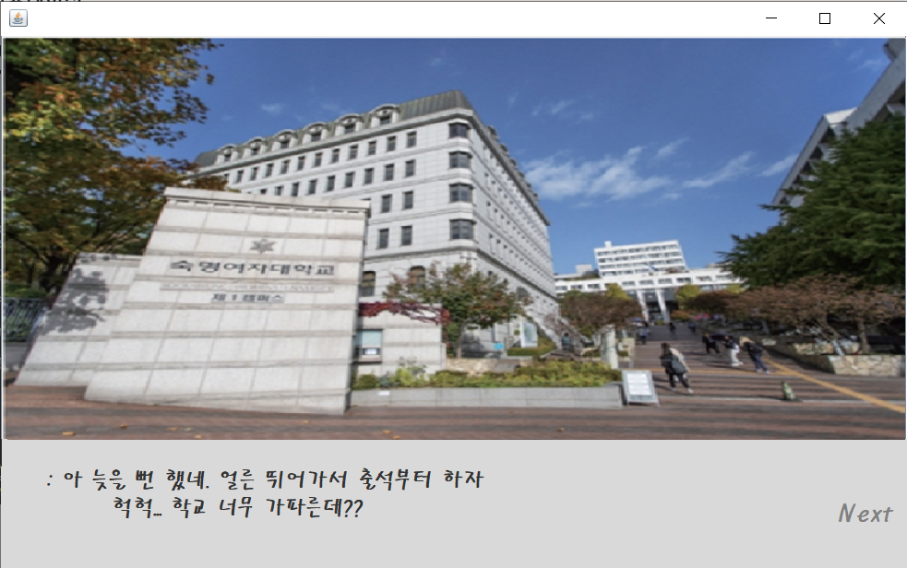
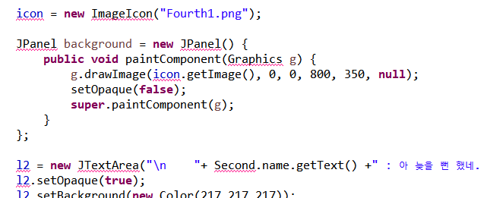
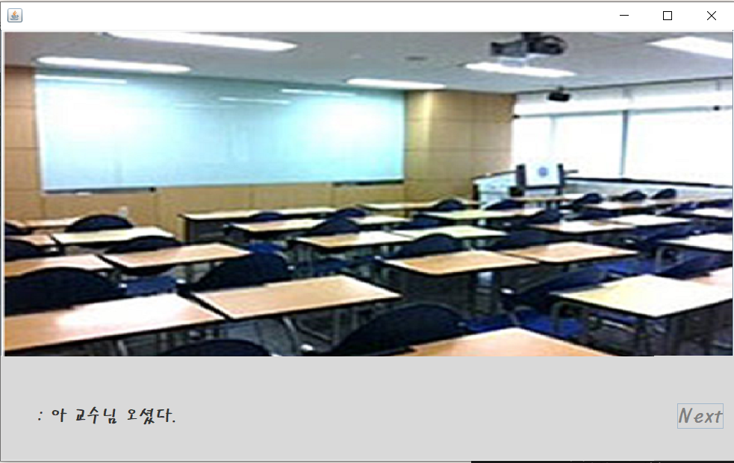
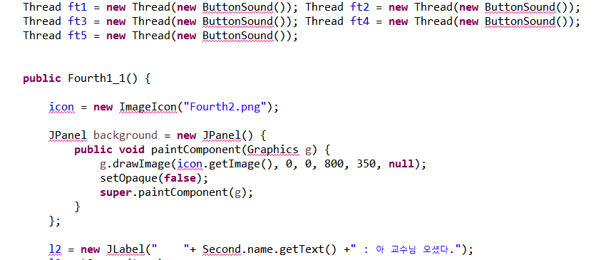

Slide 11
클래스의 분류02. 새로운 클래스 및 중요 클래스
Thread Class
Public Static Variable
Button Event
TimeTablePanel
Class
Search Class

Slide 12
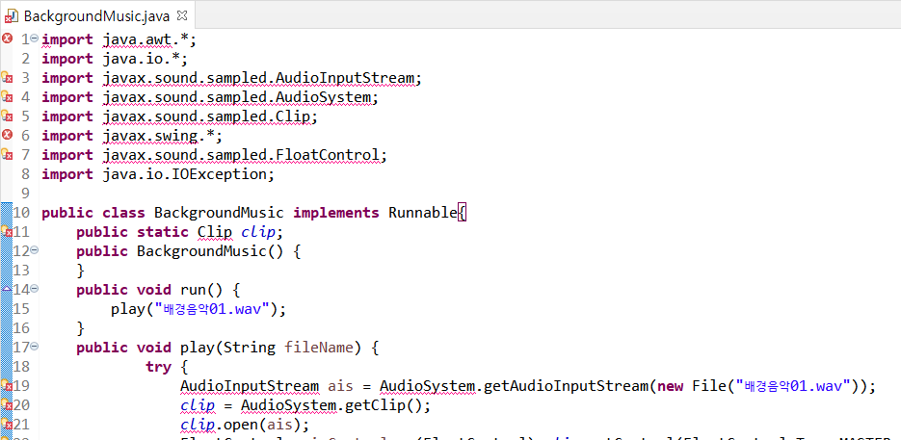
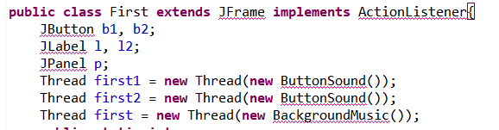
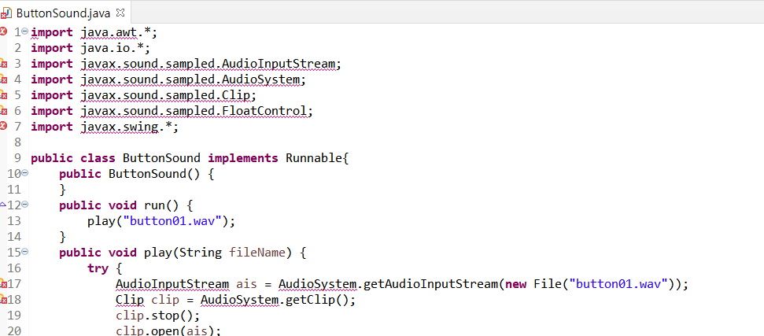
클래스의 분류02-1. THREAD CLASS

Slide 13
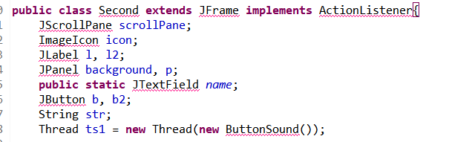
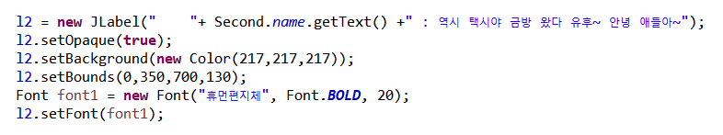
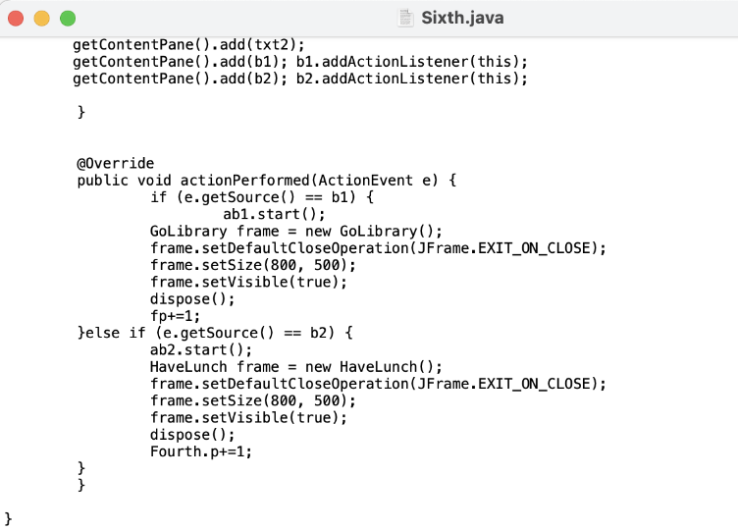
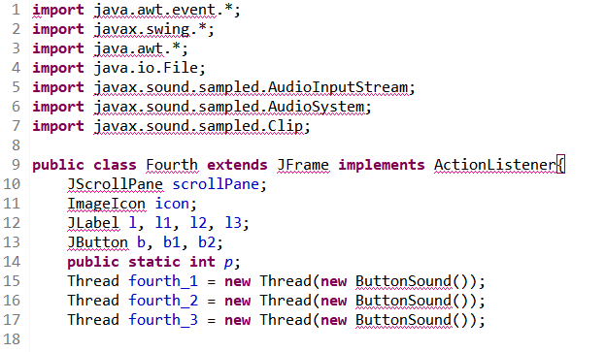
클래스의 분류02-2. PUBLIC STATIC variable

Slide 14
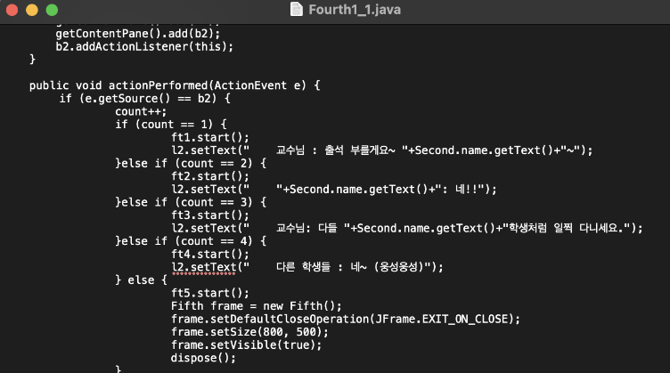
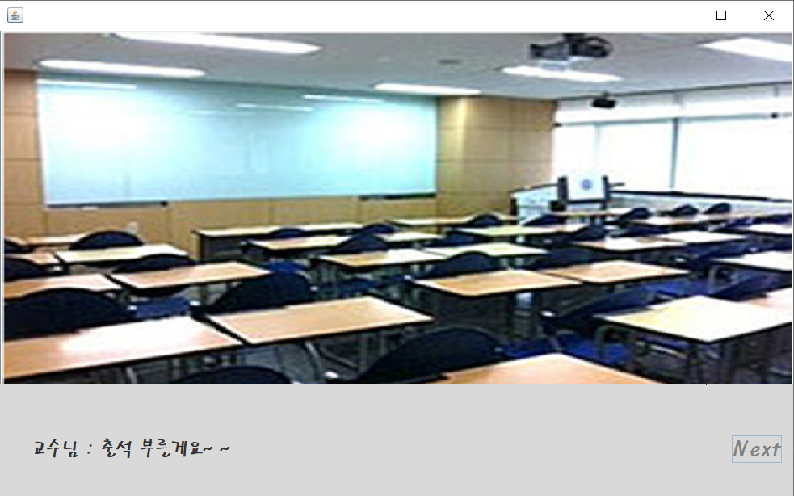
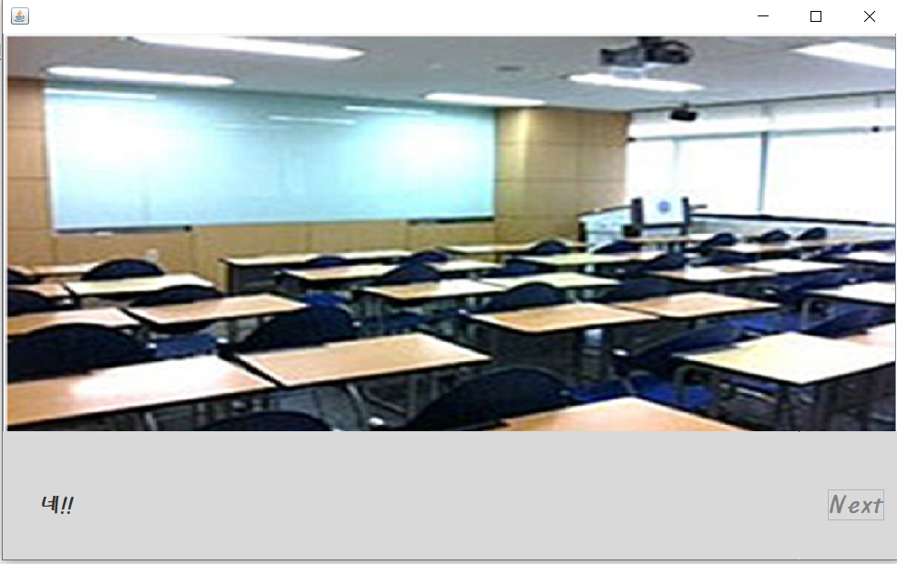

클래스의 분류02-3. BUTTON EVENt
count ==1
count ==2
count ==3

Slide 15
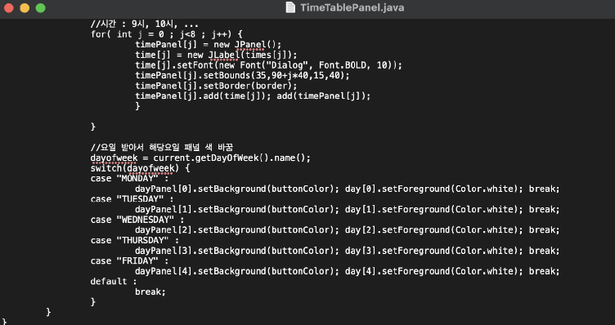
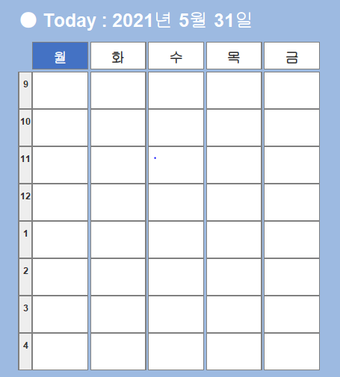
클래스의 분류02-4. TimeTablePanel CLASS

Slide 16
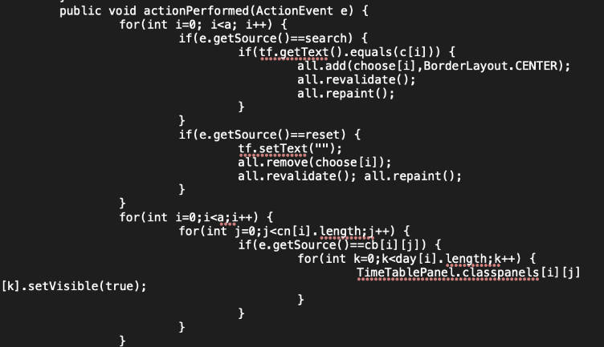
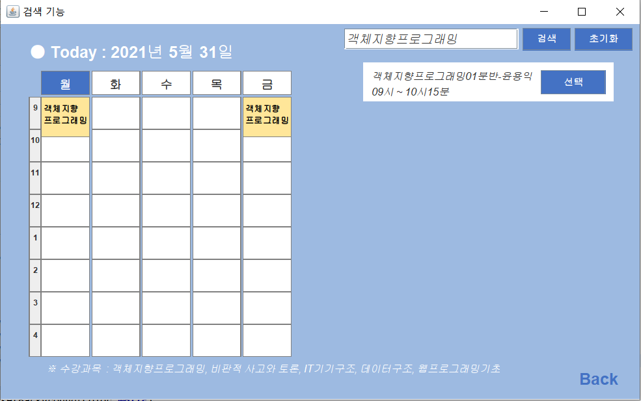
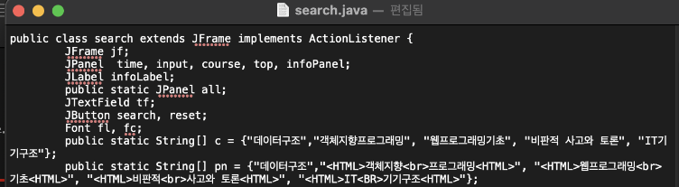
클래스의 분류02-5. SEARCH CLASS

Slide 17
Thank you.
Have a great and nice day!
Presented by:
blog.naver.com/imjandi

